Slide 1

SOFTWARE
ENGINEERING
TEAM 4
PROJECT
PROPOSAL :
DOCKING !
반려동물 산책 커뮤니티
소프트웨어 공학 개론
42분반 4조
임재현
김용태
이상아
김은하
위함흔
Background
System Objective
Related Services
Technical Background
Development
Expectancy Effect
Business Model

Slide 2
Background
System Objective
Related Services
Technical Background
Development
Expectancy Effect
Business Model
BACK-
GROUND

Slide 3
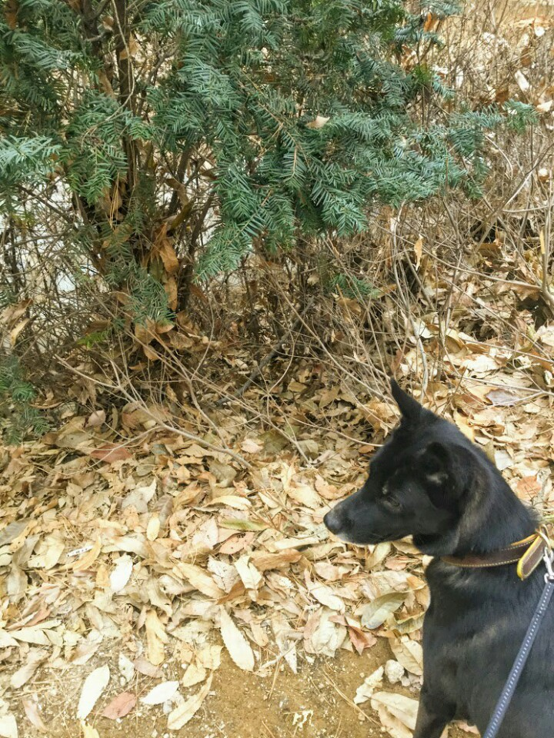
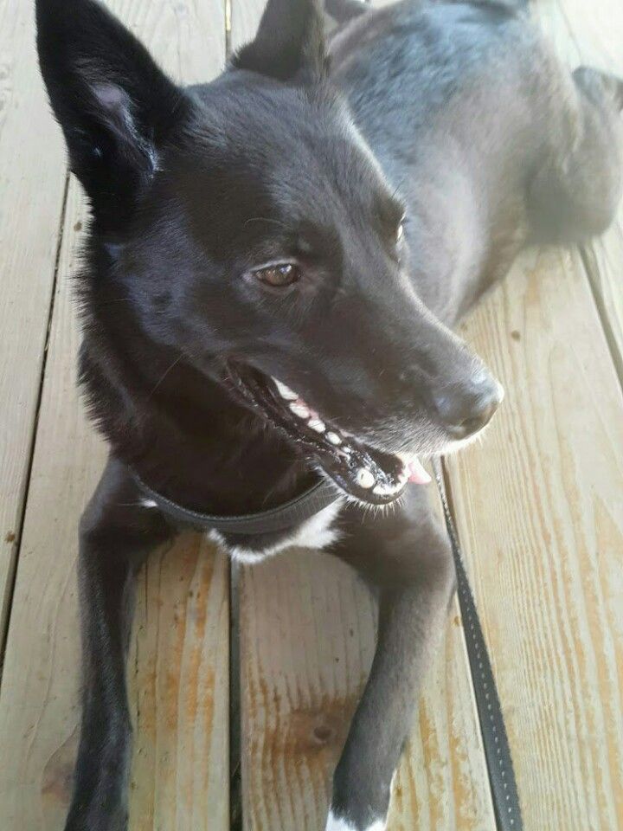
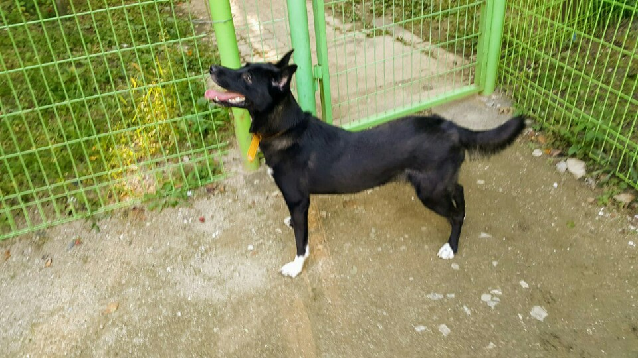
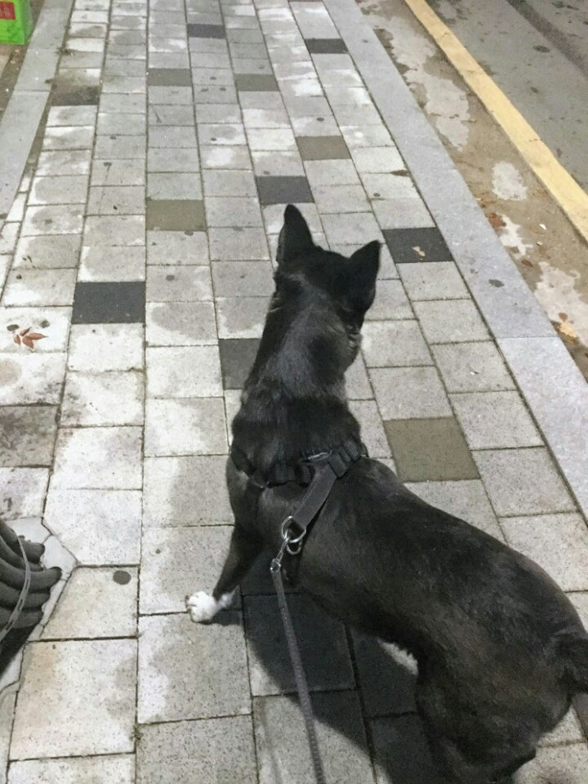
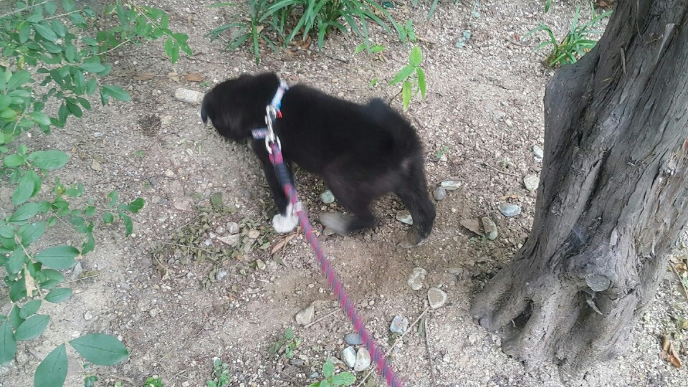
BACK-
GROUND

Slide 4
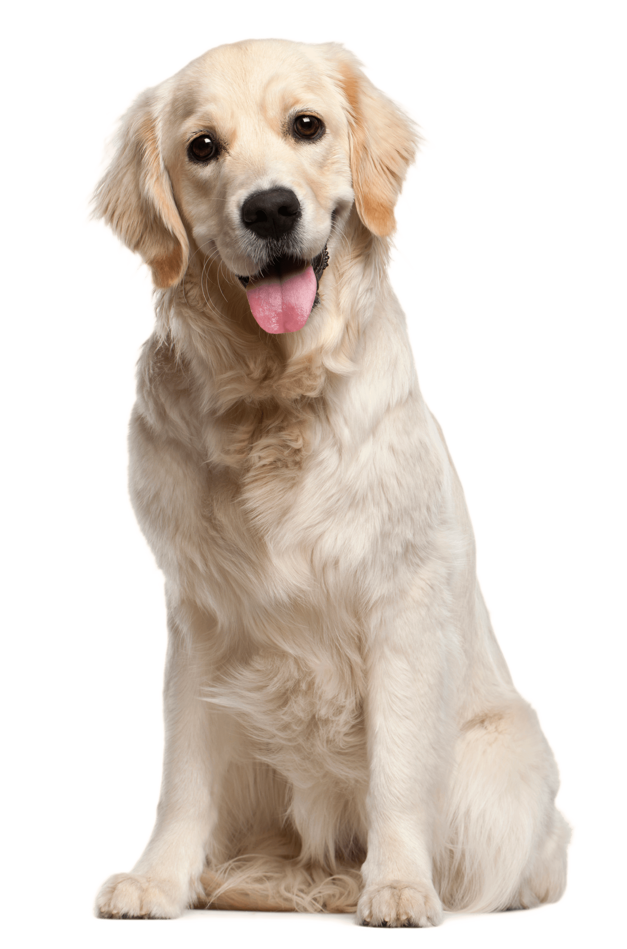
BACK-
GROUND
펫코노미,
Pet+Economy !
150
만 마리
97
만 마리
2016년 기준
국내 등록 반려동물
미등록 반려동물
포함 예상
> 농림축산식품부 2016년 조사

Slide 5
BACK-
GROUND
펫코노미,
Pet+Economy !
30.9%
590만 가구
2/3
82%
국내에서
반려동물을 기르는 가구
한국에서
반려동물을 길러본 가구
반려동물의
종류
> KB금융지주경영연구소 ‘2017 반려동물 양육 실태 조사’

Slide 6
BACK-
GROUND
펫코노미,
Pet+Economy !
아이 대신 반려동물을 키우며
반려견∙반려묘에 시간을 들이고
비용을 투자하는 소비자는 점차 늘어날 전망이며
펫 시장 성장세도 이어질 것으로 예상된다.
6조 원
2조 3300억원
1조 9000억원

Slide 7
BACK-
GROUND
펫코노미와 함께 부상한
반려동물 관련 신조어
펫팸족
반려동물을 가족처럼 여기고,
반려동물에 대한 투자를
아끼지 않는 사람들
펫밀리
반려동물과 가족의 영단어를 조합한 신조어
펫밀리는 반려동물과 함께 살아가는
1인 가구 등을 지칭하는 신조어
딩펫족
펫과 딩크의 합성어
아이 없이 반려동물을 키우며 사는
맞벌이 부부를 일컫는 단어로 재탄생
펫셰프
반려동물의 입맛과 건강을 고려하여
고급 수제 사료와 간식을 챙겨주는
이들을 뜻함

Slide 8
BACK-
GROUND
오늘날의 펫 비즈니스와
펫 비즈니스 트렌드
1
펫푸드
반려동물을 위한 음식의 인간화, 펫 휴머나이제이션 심화
2
펫테크
펫 비즈니스와 테크놀로지의 접목 확대
3
펫금융
펫 비즈니스와 금융상품의 융합
4
펫플레이
펫의 라이프스타일을 위한 엔터테인먼트 비즈니스의 확산
5
펫리빙
펫과 함께 사는 라이프를 지원하기 위한 요소 확대

Slide 9
BACK-
GROUND
펫코노미 시대,
펫 비즈니스 트렌드
펫 비즈니스 :
반려동물의 태생부터 관리, 사후 과정까지
한 생명체의 라이프사이클 전체에 관여하는 산업
한국 정부는 지난 2016년
투자활성화 대책 중 하나로
반려동물 산업을 신산업으로 육성하겠다고 밝혔다.
반려동물 관련 산업을 - 지속가능한 산업으로

Slide 10
BACK-
GROUND
정부의 반려동물 산업
육성 정책
1
생산 및 판매업
관리, 감독 강화
2
반려동물 관련 산업의
건강한 육성
3
성숙한
반려동물 문화 정착
4
산업육성 인프라 구축
및 일자리 창출
→ 사람과 반려동물의 조화로운 공존 !

Slide 11
BACK-
GROUND
강형욱 칼럼, 보듬
‘산책모임을 만들어 보세요!’
자신의 반려견을 위해 가장 좋은 것은 역시 반려인 스스로가
반려인과 함께 시간을 내어 산책하는 것이다.
산책은 또, 반려견의 사회화에도 도움이 된다.
그런데 사람으로서는 혼자서 매일 몇 시간씩 산책을 하는 것이, 쉬운 일은 아니다.
그렇다면, 반려인과 반려동물, 더 나아가 비-반려인과 반려인 및 반려동물이 공존하며 즐거운 산책 문화를 만들기 위한 방법으로는 어떤 것이 있을까?
강형욱은 산책모임을 적극적으로 권장한다.
→ 산책모임 !

Slide 12
BACK-
GROUND
강형욱 칼럼, 보듬
‘산책모임을 만들어 보세요!’
‘매주 한번씩 만나서 강아지를 데리고
산책을 같이 하는 모임이 있다면 어떨까요?
그 곳에 나온 사람들은 모두 강아지 줄을 매고 천천히 걸으면서 인사도 하고,
등을 돌리면서 젠틀하게 서로의 강아지에게 인사도 하는 겁니다.
간식도 서로 주고, 정보도 교환하고 초보맘들에게는
동아줄같은 조언도 해주고… 얼마나 좋을까요?
강아지를 처음 키우고, 아무것도 모를 때...
이렇게 주변에 강아지 산책모임이 있으면 얼마나 도움이 될까요?
강아지들은 서로 같은 방향을 보며 걷고, 쉬기도 하면서
서로의 행동에 익숙해지고 이렇게 키운 사회성은
새로운 강아지를 만났을 때 흥분을 하기보다
차분하게 인사를 하는 강아지로 클 수 있을 겁니다.’

Slide 13
BACK-
GROUND
반려인, 반려견들을 위한
산책 모임
반려인 및 반려견들에게 산책 모임이 권장된다면,
산책 모임을 만들기 위한,
작게는 산책 메이트를 매칭해주기 위한
커뮤니티가 생긴다면 어떨까?
우리의 프로젝트는 그렇게 시작한다.

Slide 14
Background
System Objective
Related Services
Technical Background
Development
Expectancy Effect
Business Model
SYSTEM
OBJECTIVE

Slide 15

SYSTEM
OBJECTIVE
반려인과,
반려동물을
실제로 키우는 사람들을 고려
반려인들로 하여금
산책의 동기 부여를 위한
커뮤니티 형성
반려동물의 동영상 또는 사진에
인식 효과를 적용하여
아기자기하고 재미있는 영상 공유
반려동물을 위한,
반려동물 중심 앱!

Slide 16
SYSTEM
OBJECTIVE
반려동물들에게는
같은 반려동물들과의
커뮤니티를 형성, 사회성 증진 도움
산책 시 주의해야 할 점,
산책하기 좋은 날 등 알려줌
반려동물의 카밍 시그널에 대한 정보 제공
목줄에 스마트밴드 등을 적용시켜
반려동물의 상태 알려주는
하드웨어와 어플 연동
반려동물을 위한,
반려동물 중심 앱!

Slide 17
Background
System Objective
Related Services
Technical Background
Development
Expectancy Effect
Business Model
RELATED
SERVICES

Slide 18
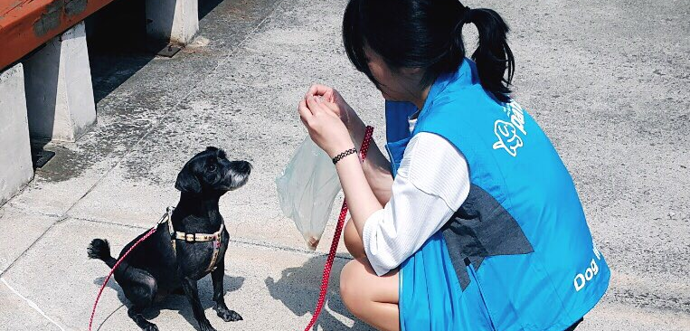
RELATED
SERVICES
페밀리(Pamily)
페밀리(Pamily)의 김선준 대표 인터뷰
미국의 경우 도그워킹 업체만 2만개 이상.
관련 매출만 약 1조원의 시장 형성
국제도그워커자격증
도그워킹이 활성화된 남미 쪽
노견에 대한 전문적인 서비스 준비 예정

Slide 19
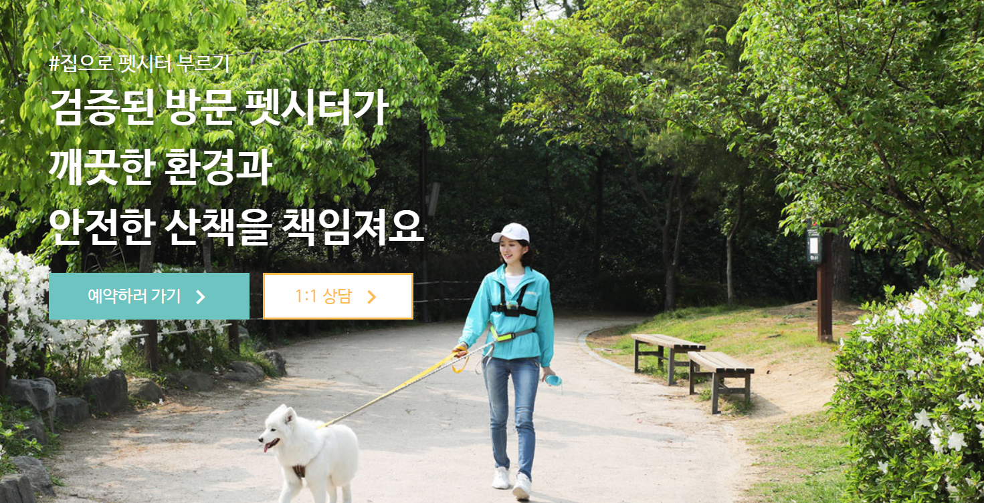
RELATED
SERVICES
웹기반 펫시팅 서비스
도그메이트
방문 펫시터 , 펫시터 집에 맡기기 등

Slide 20



RELATED
SERVICES
기존 펫 커뮤니티
: 웹
비마이펫
노트펫
윌펫
반려동물 뉴스
‘반려동물 지식 커뮤니티

Slide 21

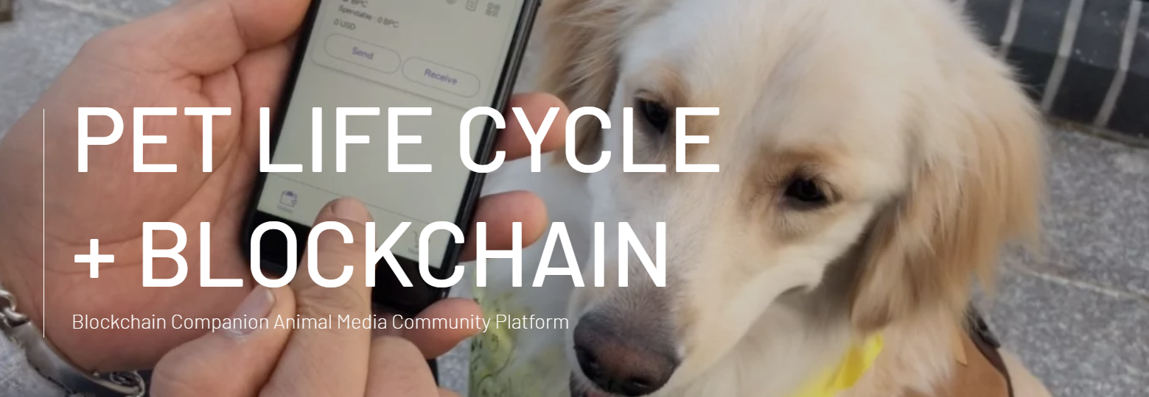
RELATED
SERVICES
기존 펫 커뮤니티
: 앱
올라펫
블록펫
반려동물을 위한
토탈 플랫폼 ‘올라펫’
출시 예정

Slide 22
Background
System Objective
Related Services
Technical Background
Development
Expectancy Effect
Business Model
TECHNICAL
BACKGROUND

Slide 23


TECHNICAL
BACKGROUND
Front End
Android studio & Android API
OpenGL ES
카메라 효과를 위한 OpenGL ES (Embedded system 을 위한 그래픽스 라이브러리)

Slide 24


TECHNICAL
BACKGROUND
Back End
OpenWeatherMap API
DB Mysql
산책 날씨 정보를 위한 OpenWeatherMap API 사용
산책메이트 정보를 위한 DB Mysql

Slide 25


TECHNICAL
BACKGROUND
Back End
Node.js or PHP
Amazon AWS
EC2 for hosting
Server Development 를 위한
Node.js or PHP

Slide 26


TECHNICAL
BACKGROUND
Back End
OpenPose
Google Map API
반려동물 모션 인식을 위한 OpenPose 라이브러리. -오픈 소스
조깅 트래킹 Google Map API

Slide 27
Background
System Objective
Related Services
Technical Background
Development
Expectancy Effect
Business Model
DEVELOPMENT

Slide 28
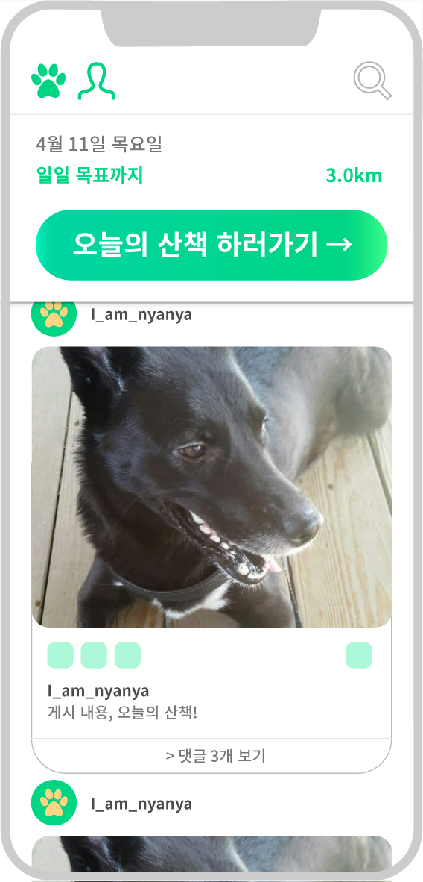
DEVELOPMENT
메인 화면
메인 화면에 커뮤니티 피드를 띄워
접근성을 높임

Slide 29
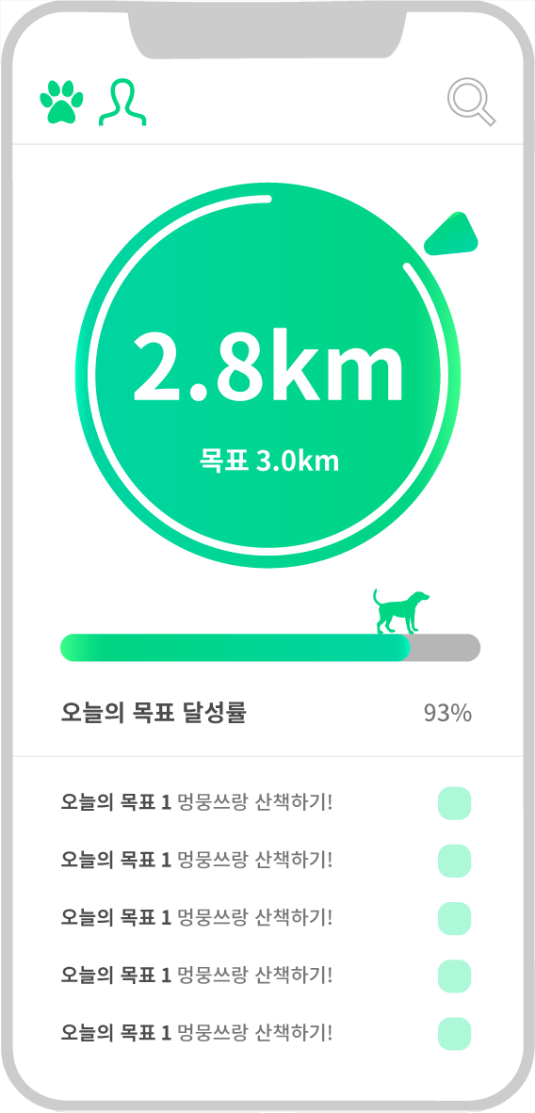
DEVELOPMENT
조깅 메뉴
반려동물과 지금까지 운동해왔던 기록
오늘의 운동 시간, 운동량, 거리 등 기록
운동 코스 기록

Slide 30
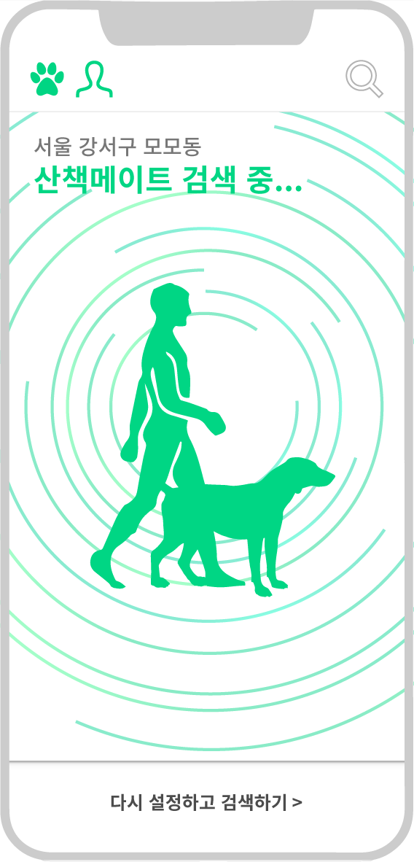
DEVELOPMENT
산책메이트 매칭 메뉴
산책모임 형성 유도

Slide 31
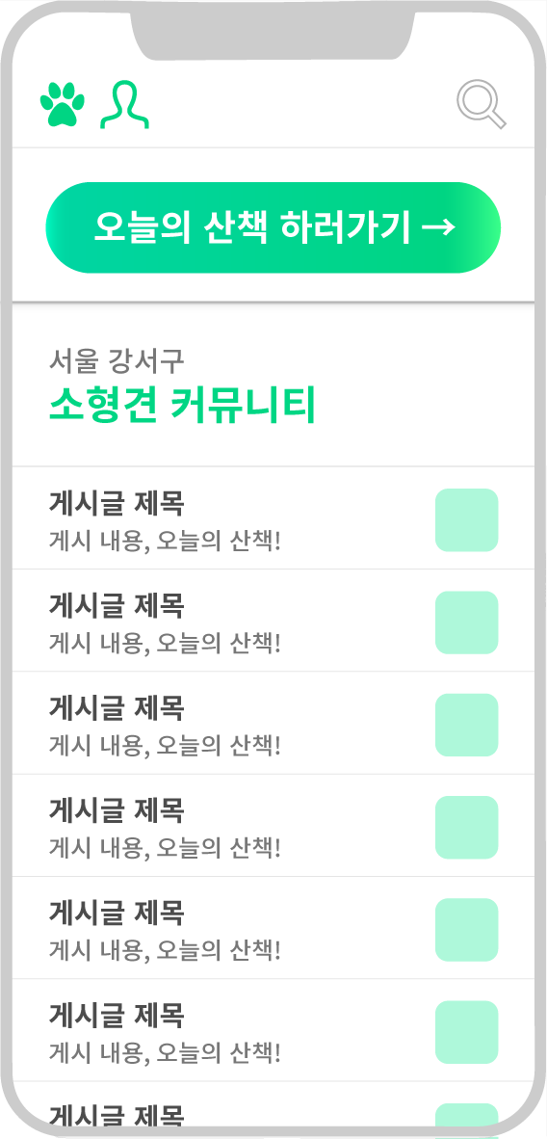
DEVELOPMENT
커뮤니티 메뉴
지역별, 견종별, 운동 시간대별
커뮤니티 플랫폼 제공

Slide 32
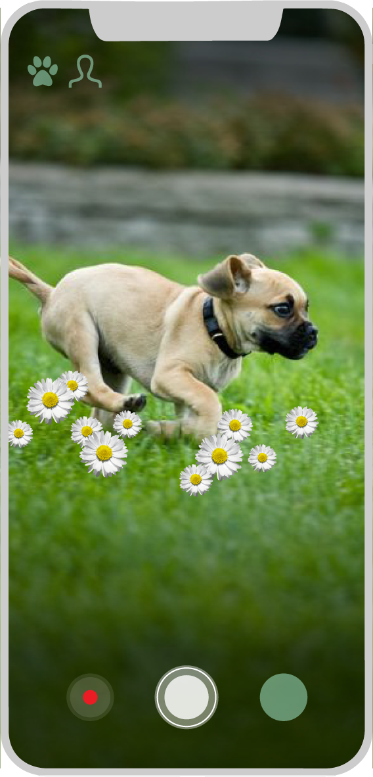
DEVELOPMENT
카메라 메뉴
운동하는 반려견의 영상을 찍을 수 있고,
해당 영상에 SNOW camera처럼
효과를 입힐 수 있는 기능 제공
도킹의 커뮤니티나,
외부 SNS에 업로드하도록 유도하여
산책에 대한 동기부여가 되도록

Slide 33
Background
System Objective
Related Services
Technical Background
Development
Expectancy Effect
Business Model
EXPECTANCY
EFFECT

Slide 34
SYSTEM
OBJECTIVE
산책의
동기 부여
반려인들의
정보 공유
반려동물의
사회성 증진
반려동물의 문제행동 해소

Slide 35
SYSTEM
OBJECTIVE
반려동물의 커뮤니티,
반려인의 커뮤니티,
사람과 반려동물의 조화로운 공존 추구

Slide 36
Background
System Objective
Related Services
Technical Background
Development
Expectancy Effect
Business Model
BUSINESS
MODEL

Slide 37

BUSINESS
MODEL
스마트 밴드
애완동물에게 스마트밴드를 착용
애완동물에 관한 정보, 식별코드 등의 정보
스마트밴드가 애완동물의 산책로를 기록하고
위치정보 등을 주인 휴대전화로 보낸다.
주인이 설정한 암호에 따라 스마트 밴드의 정보에 접근 가능

Slide 38
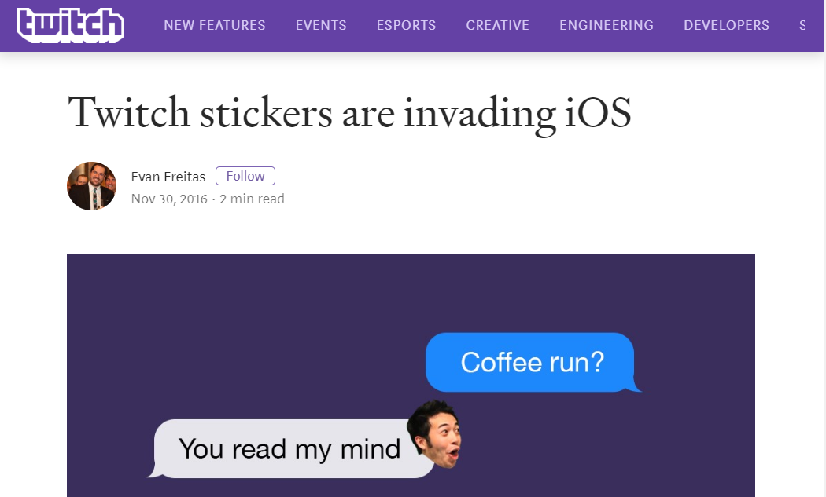
BUSINESS
MODEL
반려동물 이모지
트위치 이모지처럼,
자신의 반려동물로 만든 이모지를 만들고 판매할 수 있는 기능 제공
사용자들이 자발적으로 커뮤니티에 참여하고, 생산해 내도록 유도

Slide 39
소프트웨어 공학 개론
42분반 4조
임재현
김용태
이상아
김은하
위함흔
QNA

